Slide 1
自制RPC（一）
政采云-网上超市团队
分享者：艾弗

Slide 2

目录
＋
＋
01
02
03
什么是RPC
自制简易RPC
学习参考推荐

Slide 3
JAVA RMI
Thrift
Web Service（REST）
Dubbo
Zeroc Ice
Hessian
HSF（ High Speed Framework ）
01
什么是RPC
ONE
远程过程调用（英语：Remote Procedure Call，缩写为 RPC）是一个计算机通信协议。该协议允许运行于一台计算机的程序调用另一台计算机的子程序，而程序员无需额外地为这个交互作用编程。如果涉及的软件采用面向对象编程，那么远程过程调用亦可称作远程调用或远程方法调用。from 维基百科
RPC是指远程过程调用，也就是说两台服务器A，B，一个应用部署在A服务器上，想要调用B服务器上应用提供的函数/方法，由于不在一个内存空间，不能直接调用，需要通过网络来表达调用的语义和传达调用的数据。
Notes:
Thrift：Facebook开源的RPC框架

Slide 4




RPC演进
JAVAEE：RMI
SOA时代：Zeroc ICE
通信性能差（BIO）、协议冗余信息过多、传输内容不可读、
开发复杂、不能跨语言
基于TCP的私有通信协议、高效的二进制序列化、服务治理、类docker的服务部署
微服务时代：Hessian
基于Http字符协议，自实现的二进制序列化方式，序列化效率高
SOA时代：Dubbo、HSF
基于TCP的高效私有通信协议、高效的二进制序列化、服务注册发现+负载均衡+服务降级等服务治理功能
WebService：REST
基于Http字符协议，传输采用JSON/XML，传输内容可读，开发简单、可跨语言，但是Http协议冗余信息过多、序列化效率低
微服务时代：Thrift
基于TCP的自实现的私有通信协议、自实现的二进制序列化方式

Slide 5
RPC分类
01
通用通信协议+序列化
定义了服务协议（序列化方式），基于通用的通信协议（如Http）传输服务/方法/函数名、参数、返回值
WebService、Hessian
02
私有通信协议+序列化
基于特定的IO线程模型、实现私有的通信协议。
JAVA RMI、Thrift
03
私有通信协议+序列化+服务治理
实现SOA下的服务治理的需求
Dubbo、HSF、Zeroc ICE

Slide 6
02
自制简易RPC
ONE

Slide 7
关键点、
技术选型
Linux网络IO模型
通信协议
阻塞IO模型、非阻塞IO模型、IO复用模型（select/poll/epoll/kqueue）、信号驱动IO模型、异步IO
Http协议、基于TCP的私有协议、基于UDP协议
序列化方式
线程模型
JAVA序列化、JSON/XML、Hessian、Thrift
Reactor：单线程模型、多线程模型、主从多线程模型
Notes:
阻塞IO：进程阻塞、等待socket就绪，所有IO串行
非阻塞IO：不阻塞进程，由进程自己轮询每个socket，直到发现某个socket就绪，如果socket过多，轮询一遍都非常耗时
IO复用模型：内核有个IO复用器，处于就绪状态的socket都会放到该复用器内，进程只需阻塞等待IO复用器即可
信号驱动模型：内核发现有处于就绪状态的socket主动通知进程来处理
异步IO模型：内核发现处于就绪状态的socket并将数据复制到用户缓冲区，然后通知进程
Reactor：餐馆： 客人点餐-》服务员响应-》厨房炒菜
Reactor线程模型：socket-》acceptor（响应socket就绪状态、接收请求，安全认证）-》handler（读写缓冲区、编解码）

Slide 8
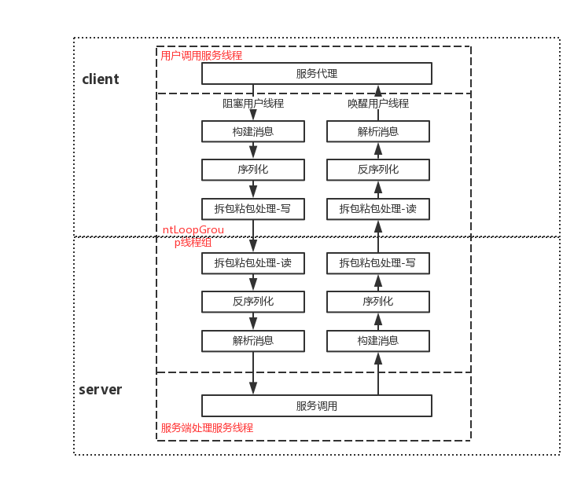

RPC调用
流程图
关键点及Dubbo源码位置
①netty调用链：采用责任链模式，注册在NettyServer类里
②TCP拆包粘包处理及Dubbo私有通信协议，参考DubboCountCodec类
③用户线程阻塞/唤醒：参考DefaultFuture类
④Dubbo消息body：参考RpcInvocation类
Notes:
Netty Server调用链(NettyServer):责任链模式
Dubbo协议(DubboCountCodec)：16位header(2位magic header表示是否私有协议+1位消息标志位表示是request/response/oneway/twoway/heart+1位状态位Response.OK/ERROR+8位requestId+4位body长度)+body
Dubbo阻塞/唤醒用户线程(DefaultFuture)
Dubbo Body(RpcInvocation)：包含dubbo版本、服务版本、方法名、参数类型、参数、附属信息

Slide 9
03
学习参考推荐
ONE

Slide 10

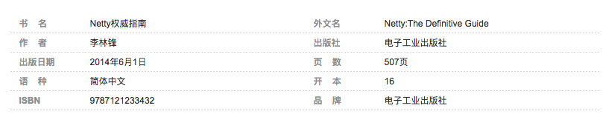
参考、
推荐

Slide 11
THANK YOU
GitHub：https://github.com/xtg20121013/MyRpc

